Slide 1
Team.
이상한 나라의 개발자
2025.4.16
김종원 김동현 손홍준 최민주

Slide 2
01
02
03
04
상세 기능
Contents
구현 구조
음성명령 코드
조명밝기조절 코드

Slide 3


01 상세기능
음성명령을 통한 조명 밝기 조절
조명과 사용자가 2m내에서 60~70db의 음성명령을 내렸을 때 조명의 밝기가 변한다.
60db : 보통 크기의 대화
70db : 시끄러운 사무실, 전화벨
음성명령의 종류
1단계, 2단계, 3단계, 4단계, 5단계 -> 사용자가 1단계라고 음성명령을 주면 조명은 1단계에 해당하는 조명의 밝기를 조절
2m 이내

Slide 4
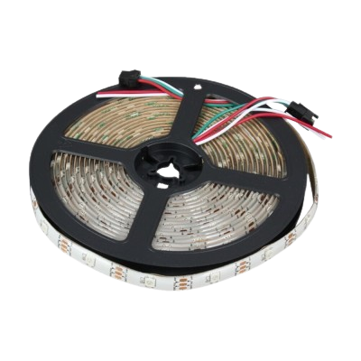
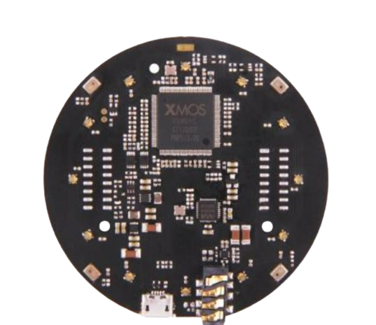
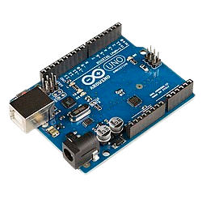
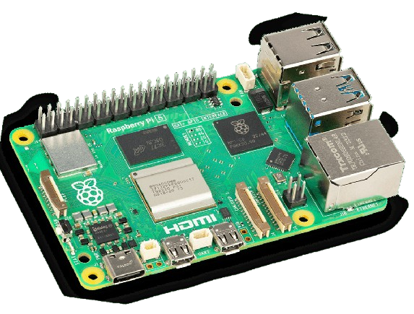
02 구현구조
네오픽셀 스트립
음성 모듈
문자 전송(‘1’, ‘2’, ‘3’, ‘4’, ‘5’)
USB 시리얼 통신
라즈베리파이
아두이노

Slide 5
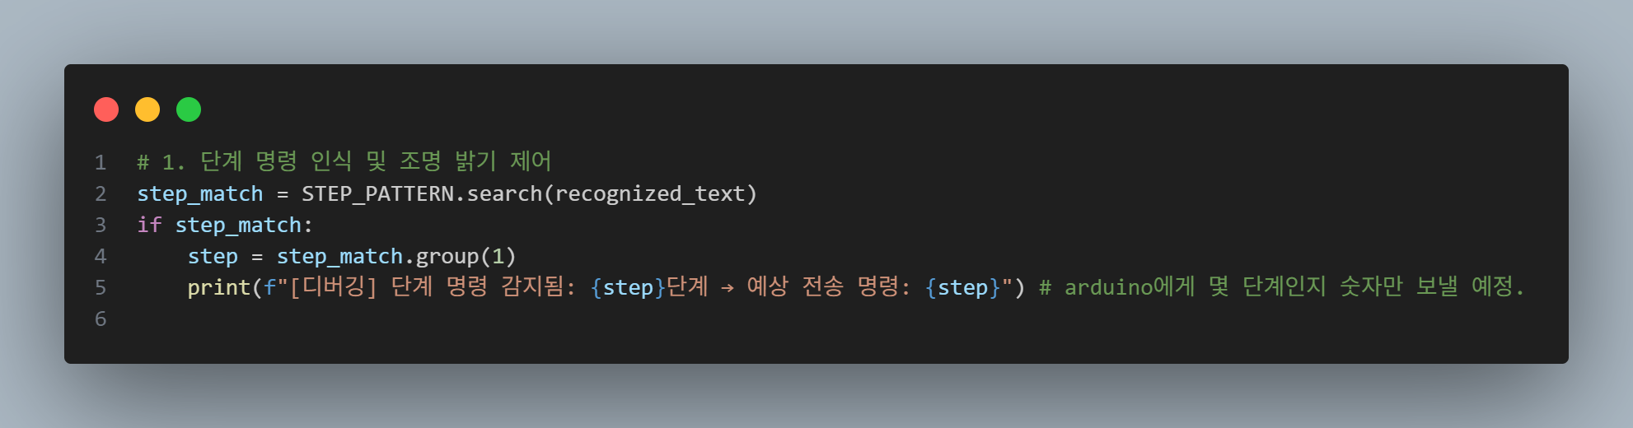
03 음성명령 코드
1. 음성 명령 → 조명 밝기 제어
Notes:
사용자의 음성 중 ‘3단계’, ‘4단계’와은 명령을 감지하면,
그 숫자를 추출해서 3, 4 같은 단계에 해당하는 숫자만 아두이노에 전달하여 해당 값을 통해 조명을 조절할 예정입니다.

Slide 6
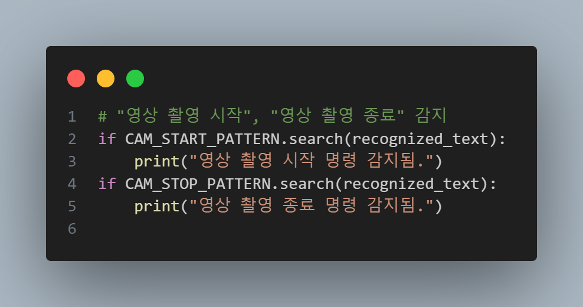
03 음성명령 코드
2. 음성 명령 → 촬영 시작/종료
Notes:
“‘영상 촬영 시작’이라는 명령어를 인식하면 로그가 출력되도록 합니다.
추후 카메라 제어를 맡고 있는 팀원이 카메라 영상 시작/종료 코드를 만들면 통합하여 자연스럽게 이어지도록 만들 예정입니다.

Slide 7
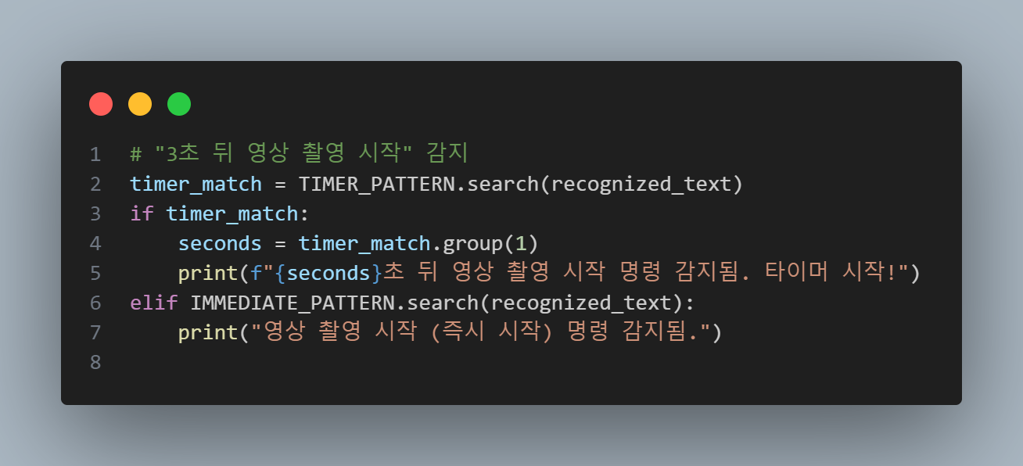
03 음성명령 코드
3. 타이머 촬영 명령 감지
Notes:
“‘3초 뒤 영상 촬영 시작’ 같은 명령은 숫자를 추출해서
타이머 기능을 통해 자연스러운 지연 촬영을 구현할 수 있도록 준비합니다.
즉시 촬영 명령도 따로 인식해서 처리합니다.”

Slide 8
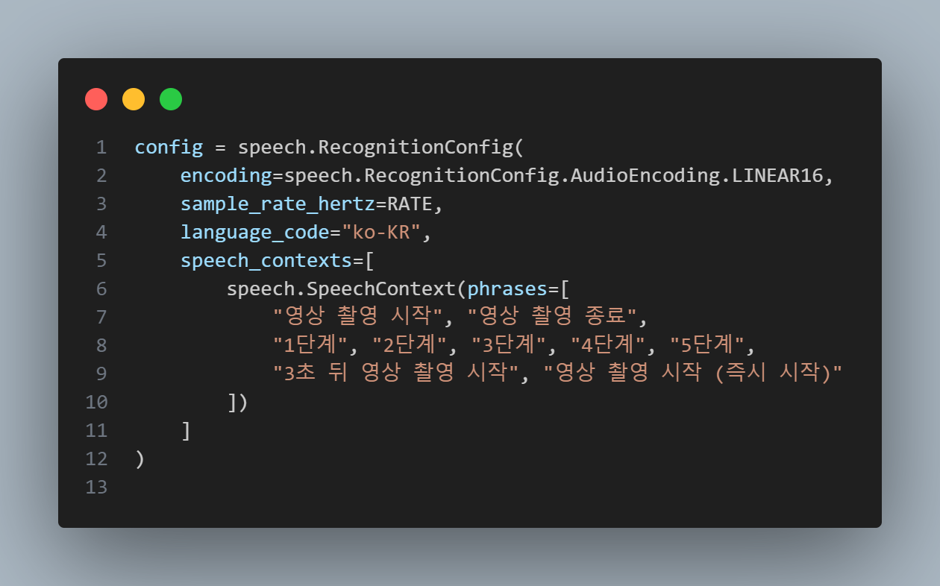
03 음성명령 코드
4. 정확도 향상 – Phrase Hinting
Notes:
Google STT에서는 이렇게 phrases에 자주 쓸 명령어를 미리 등록할 수 있습니다.
이걸 통해 ‘촬염’ 같은 오인식도 줄이고, 원하는 명령을 더 정확히 인식할 수 있도록 유도합니다.

Slide 9
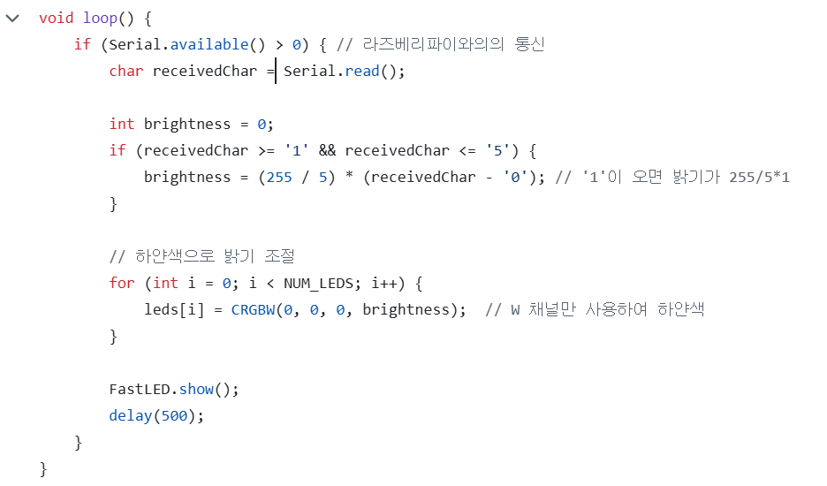
04 조명조절 코드
R, G, B, W

